Slide 1
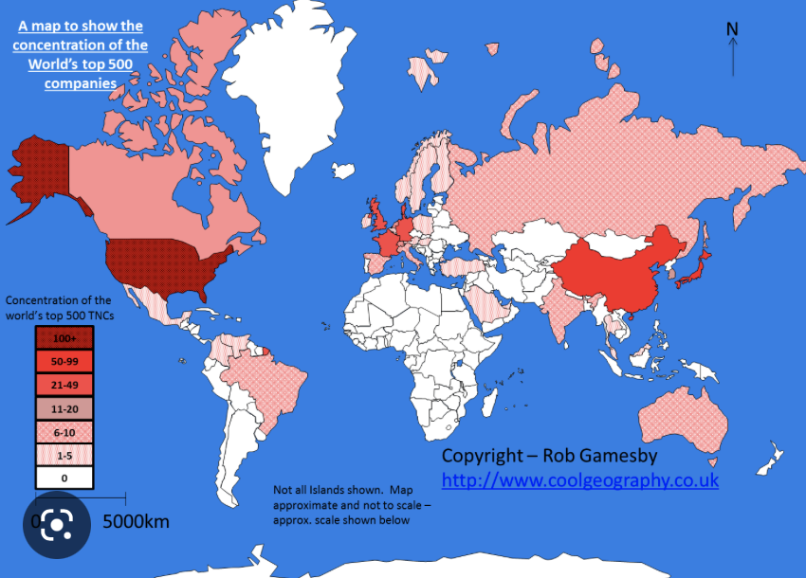

OrganizzazionI internazionalI
Classe LM-77: Management e marketing internazionale
22 febbraio: le prospettive…
SECS-P/10 – 9 crediti, 60 ore

Slide 2

Piccole e medie imprese all’estero

Slide 3
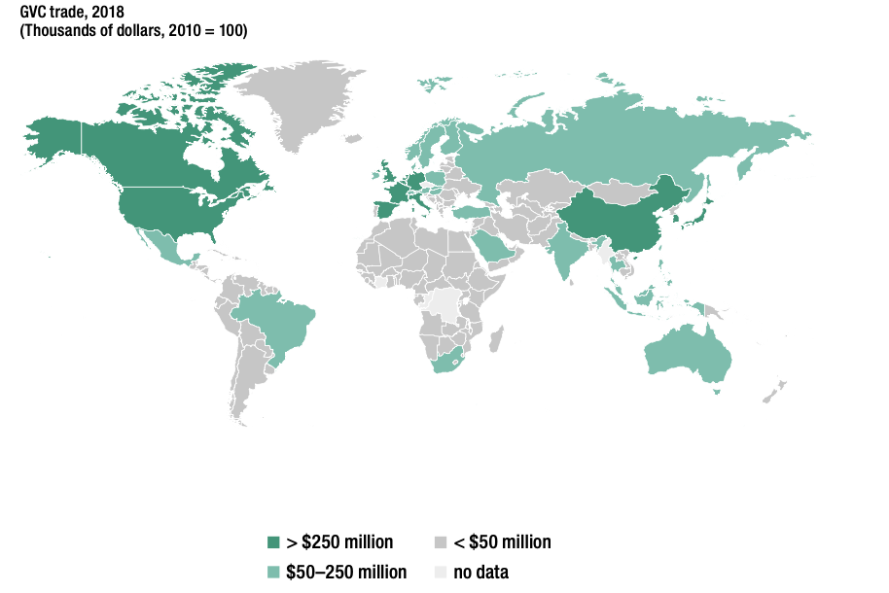
Global Value Chain nel 2018

Slide 4
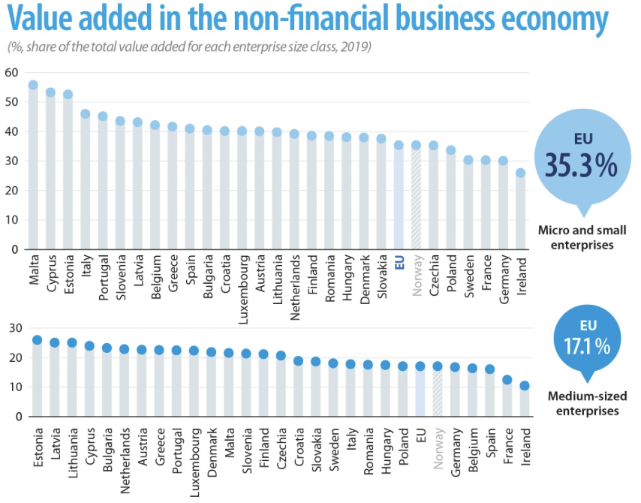

Slide 5
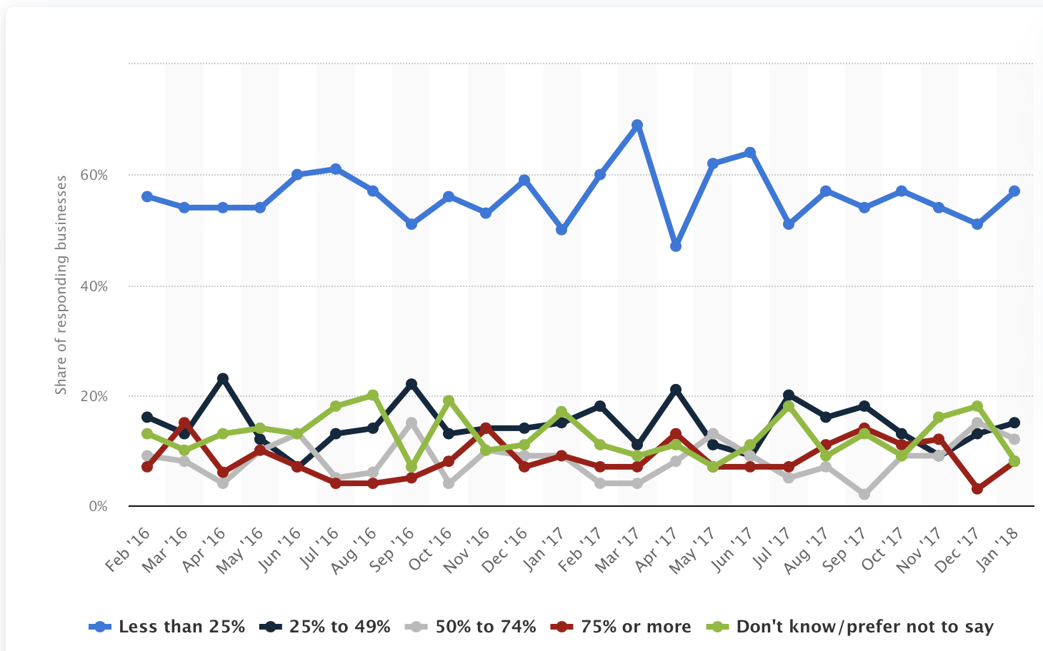

Slide 6
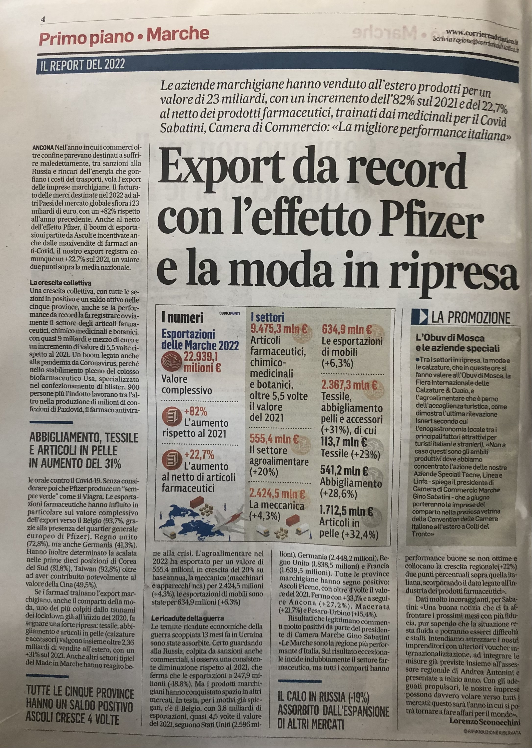

Slide 7
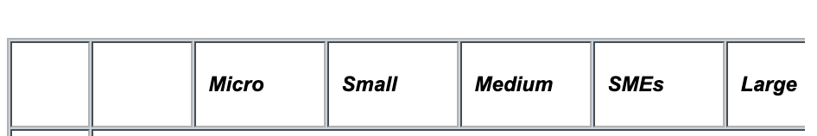
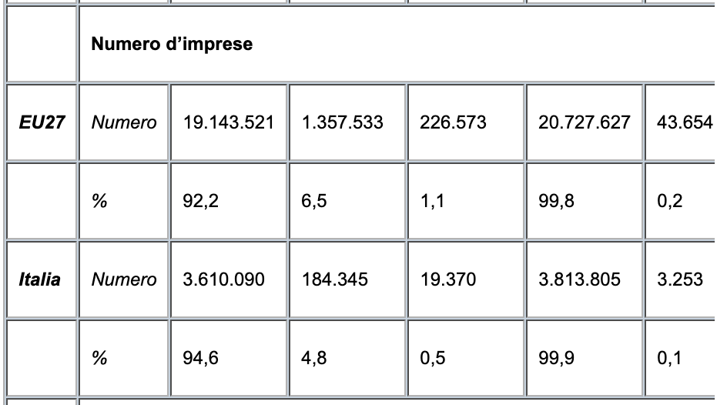
PMI

Slide 8
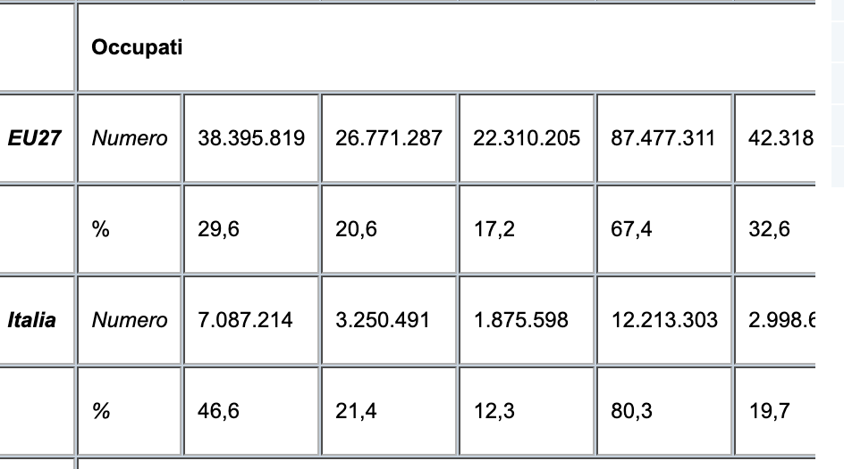
PMI

Slide 9
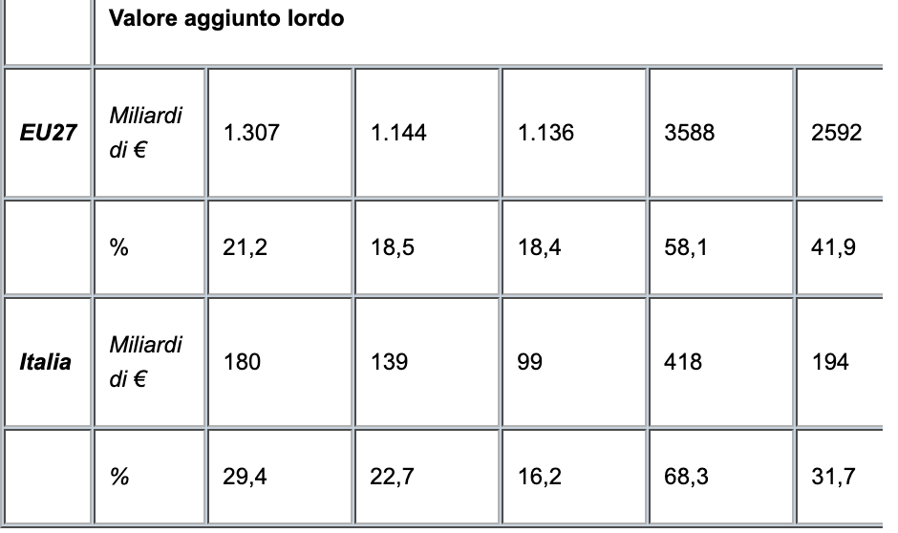
PMI

Slide 10

Small business Act 1/2
dar vita a un contesto in cui imprenditori e imprese familiari possano prosperare e che sia gratificante per lo spirito imprenditoriale;
far sì che imprenditori onesti, che abbiano sperimentato l’insolvenza, ottengano rapidamente una seconda possibilità;
formulare regole conformi al principio «Pensare anzitutto in piccolo»;
rendere le pubbliche amministrazioni permeabili alle esigenze delle piccole e medie imprese (PMI);
adeguare l’intervento politico pubblico alle esigenze delle PMI: facilitare la partecipazione delle PMI agli appalti pubblici e usare meglio le possibilità degli aiuti di Stato per le PMI;

Slide 11
Small business Act 1/2
agevolare l’accesso delle PMI al credito e sviluppare un contesto giuridico ed economico che favorisca la puntualità dei pagamenti nelle transazioni commerciali;
aiutare le PMI a beneficiare delle opportunità offerte dal mercato unico;
promuovere l’aggiornamento delle competenze nelle PMI e ogni forma di innovazione;
permettere alle PMI di trasformare le sfide ambientali in opportunità;
incoraggiare e sostenere le PMI perché beneficino della crescita dei mercati.

Slide 12
Fattori della produzione
Costo del lavoro (ma non solo…)
Condizioni di efficienza
Perfezionamento passivo (es. assemblaggi e brand)
Rimuovere difficoltà organizzative
Centrato sull’imprenditore/trice (atteggiamento)

Slide 13
Ostacoli tipici
Mancanza delle informazioni adeguate sui mercati e difficoltà a reperirle in modo efficiente;
Scarsa capacità finanziaria per investimenti (inizialmente) incerti;
Limiti nella percezione (avviamento, controllo…, esportazione indiretta…);
Limiti nel muovere reperire/personale per la gestione del business all’estero;

Slide 14

Migliori capacita da…
PMI che appartengono a gruppi;
Hanno dimensioni relativamente maggiori;
In settori manufatturieri;
Innovative nel prodotto /processo;
Hanno strategie di espansione;

Slide 15
Scelte di accesso…
Congiunturali, senza pianificazione e seguito pianificato (Fiere, saloni, esposizioni…)
Trainate da altre commesse o relazioni o espansioni di settore:
Durata della commessa
Margini economici
Sostegno finanziario
Supporto organizzativo
Progettata

Slide 16
Caratteristiche predittive di successo
Qualità imprenditoriale:
Competenze
strategie chiare
governance)
Sviluppo capitale immateriale:
Reputazione
filiera
accesso a conoscenze)
Competizione focalizzata
Nicchie di mercato
Leadership tecnologica e di prodotto
Innovatività diffusa
Investimenti internazionali
Innovazione di prodotto
Cambiamento organizzativo
Innovazione nel modello di business

Slide 17

Fattori organizzativi :
Unitarietà/autonomia locale
Mix risorse umane
Differenziazione value chain (chi e dove produrre in base ai contesti, esternalizzazioni, logistica)
Prpsettive anticicliche per ridurre il rischio
Dimensioni da considerare per una valutazione:
  Fatturato realizzato all’estero
  Margine operativo all’estero
  Numero dipendenti all’estero
  Investimenti produttivi all’estero

Slide 18

Effetti del “made in”
Capacità innovazione delle imprese dell’area di provenienza
Affidabilità dei processi, dei materiali e l’affidabilità del controllo
Inventiva, estetica, design
Prestigio acquisito nel tempo
NB: l’internazionalizzazione è “effettiva” se l’organizzazione sa includere opportunamente gli elementi distintivi internazionali arricchendo il patrimonio conoscitivo (vantaggio di sintesi)
  Relazioni
  traslazioni

Slide 19
Creazione di valore (value chain)
Tresferimento core competence all’estero
Crewazione di un network globale
Struttamento dell’apprendimento globale per migliorare la core competence
Accesos a skills e risorse globali

Slide 20

Diversity management
Sfide: demografia, natura del lavoro, minoranze, enfasi sull’inclusione, diversità forza-lavoro come opportunità di migliori performance
Due approcci classici:
Pari opportunità: affirmative actions sostenere I gruppi sottorappresentati
Diversity management: gestione delle diversità interne allorganizzazione per farle divenire un valore aggiunto superando le 1) discriminazioni; 2) vigilando sull’accesso, 3) lavorando sugli apprendimenti (Ely & Thomas 2001):
Formazione
Legittimazione culturale
Attenzione alle culture minoritarie e ai processi di integrazione

Slide 21
International Human Resource Management (IHRM)
System HR corporate (Hr architecture, porinciples, phylosophy)
HR Policy Programme
HR practices, processes
Sono traversali rispetto a:
KSA (knowledge, skills and abilities)
Motivazione e commitment
Sostegno alle sfide aziendali

